Slide 1
Rancangan alat pelacak hewan ternak berbasis IOT
(si peter)
Nama Kelompok 4 :
Nur Khusnainil Yaqin
Faries Fahrudin
Moh. Adil Arya Safa
Syaharani Mufidatul Farihah

Slide 2
Latar belakang
PENCURIAN HEWAN TERNAK
MEMUDAHKAN MASYARAKAT (PETERNAK)
MENINGKATKAN KEAMANAN

Slide 3
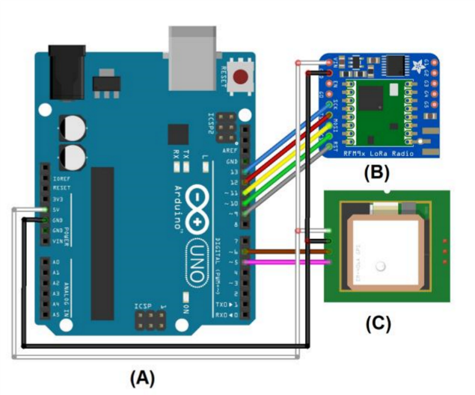
RANCANGAN SISTEM
RANCANGAN PERANGKAT KERAS
RANCANGAN PERANGKAT LUNAK
RANCANGAN BENTUK APLIKASI
Start
Perangkat dinyalakan
(
Arduino
,,
GPS
,
Lora
)
Meminta Lokasi terkini
No
Lokasi
diterima
?
Yes
Lokasi dikirim ke
Gateway
Gambar
4
. Flowchar Node

Slide 4
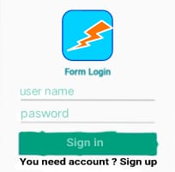
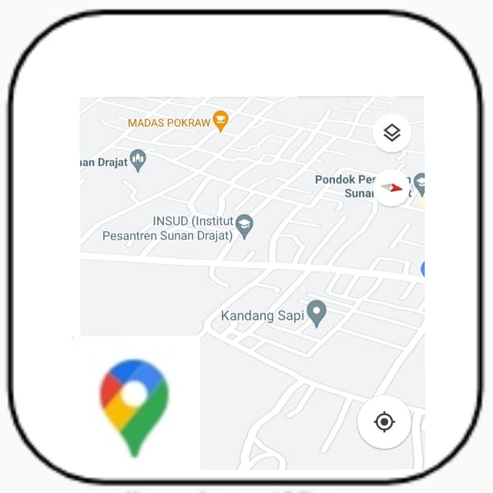
RANCANGAN BENTUK APLIKASI

Slide 5
KESIMPULAN
Sistem alat pelacak untuk menemukan hewan yang hilang berbasis IoT (si peter) merupakan system yang digunakan untuk mengontrol ternak dari jarak jauh yang dikelola dengan melakukan GPS pada smartphone yang dimiliki peternak. Peternak juga diberikan seminar/mentoring untuk mendapat informasi terbaru mengenai cara memantau hewan ternak dari jarah jauh, sehingga para peternak bisa melakukan aktifitas yang lain. Disamping itu, para peternak tidak kehilangan ternak-ternak meskipun jauh dari kawanan ternak yang lain. System dengan basis IoT juga dapat menandai dimana letak sapi itu berada, sehingga ketika waktu qurban atau harga jual ternak mahal para peternak tidak mengalami kecurian atau kehilangan ternak-ternak mereka. Sehingga sistem alat pelacak untuk menemukan hewan ternak yang hilang berbasis IoT ini merupakan teknologi terbaru yang dapat membantu para peternak untuk memantau ternak mereka dari jarak jauh.

Slide 6
TERIMA KASIH...

